Slide 1
Python内置数据结构算法常考

Slide 2
你使用过哪些常用内置算法和数据结构
仔细回想一下你用过哪些内置的算法数据结构？
sorted
dict/list/set/tuple …
问题：想的不全或者压根没了解和使用过

Slide 3
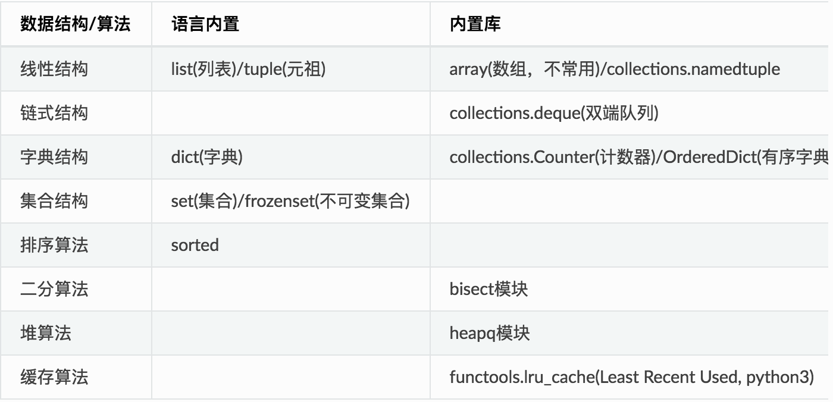
常用内置数据结构和算法

Slide 4
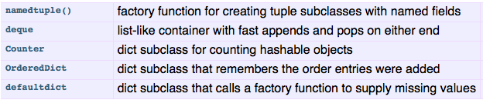
有用过collections 模块吗
collections模块提供了一些内置数据结构的扩展

Slide 5
Python dict 底层结构
dict 底层使用的哈希表
为了支持快速查找使用了哈希表作为底层结构
哈希表平均查找时间复杂度O(1)
CPython 解释器使用二次探查解决哈希冲突问题

Slide 6
Python list/tuple 区别
list vs tuple
都是线性结构，支持下标访问
list 是可变对象，tuple 保存的引用不可变
list 没法作为字典的 key，tuple 可以（可变对象不可 hash）

Slide 7
什么是 LRUCache？
Least-Recently-Used 替换掉最近最少使用的对象
缓存剔除策略，当缓存空间不够用的时候需要一种方式剔除key
常见的有 LRU，LFU 等
LRU通过使用一个循环双端队列不断把最新访问的key 放到表头实现

Slide 8
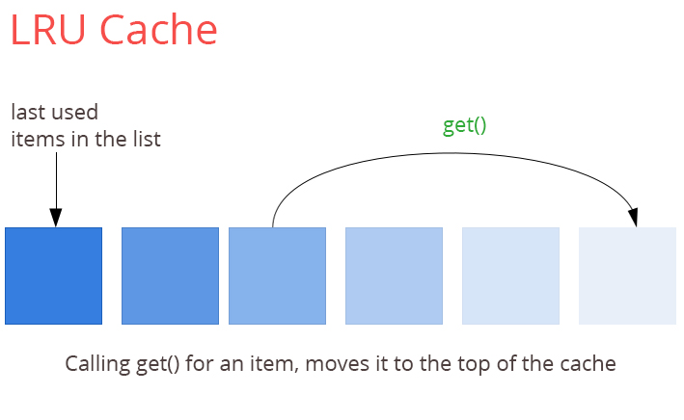
什么是 LRUCache？

Slide 9
如何实现 LRUCache？
字典用来缓存，循环双端链表用来记录访问顺序
利用 Python 内置的 dict + collections.OrderedDict 实现
dict 用来当做 k/v 键值对的缓存
OrderedDict 用来实现更新最近访问的 key

